Slide 1



ĐIỆN TỬ SỐ
Digital Electronics
Bộ môn ĐT-KTMT
Viện Điện tử - Viễn thông
Trường ĐH Bách Khoa Hà Nội

Slide 2

Các vấn đề của mạch tuần tự đồng bộ

Slide 3
Các vấn đề của mạch tuần tự đồng bộ
Tối thiểu hóa trạng thái
Trạng thái không sử dụng
Mã hóa trạng thái

Slide 4
Tối thiểu hóa trạng thái

Slide 5
Tối thiểu hóa trạng thái
Mục đích: làm cho thiết kế mạch đơn giản hơn, tăng độ tin cậy của mạch và giảm chi phí thiết kế mạch
Giải pháp: dựa trên tìm kiếm các trạng thái tương đương
Trạng thái tương đương : 2 trạng thái gọi là tương đương khi
- Các trạng thái kế của chúng là bằng nhau với mọi đầu vào
- Các đầu ra của chúng là bằng nhau với mọi đầu vào

Slide 6
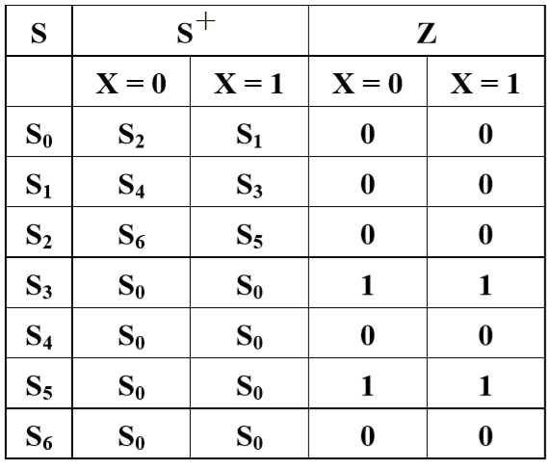
Tối thiểu hóa trạng thái (tiếp)
Ví dụ 1: tìm trạng thái tương đương và rút gọn bảng sau:

Slide 7
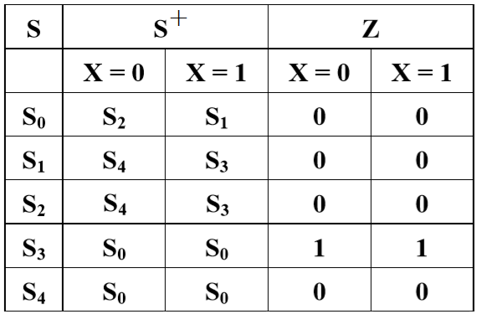
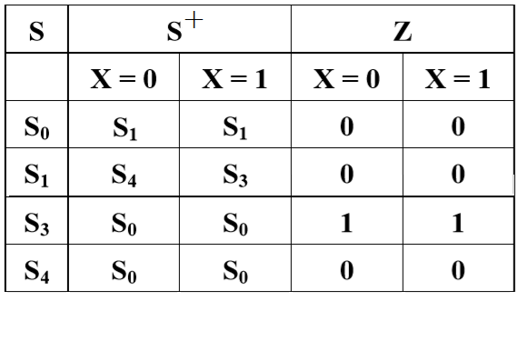
Tối thiểu hóa trạng thái (tiếp)

Slide 8
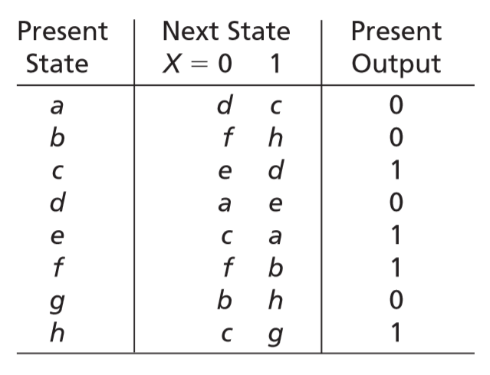
Tối thiểu hóa trạng thái (tiếp)
Ví dụ 2: tìm trạng thái tương đương và rút gọn bảng sau:

Slide 9
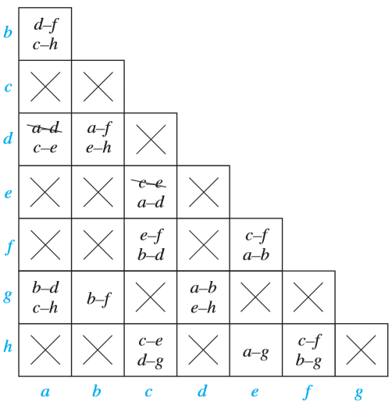
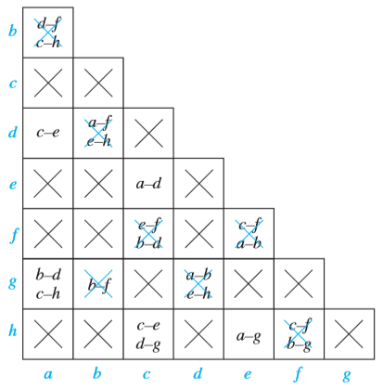
Tối thiểu hóa trạng thái (tiếp)

Slide 10
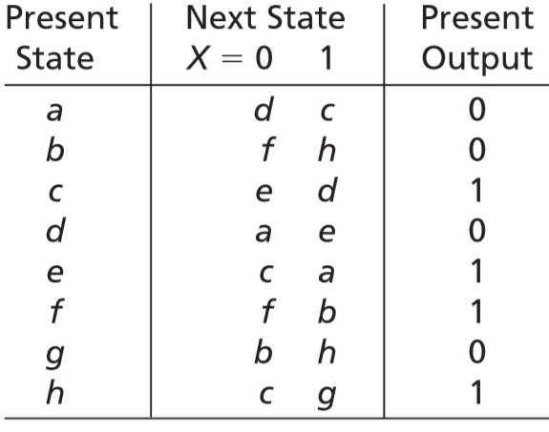
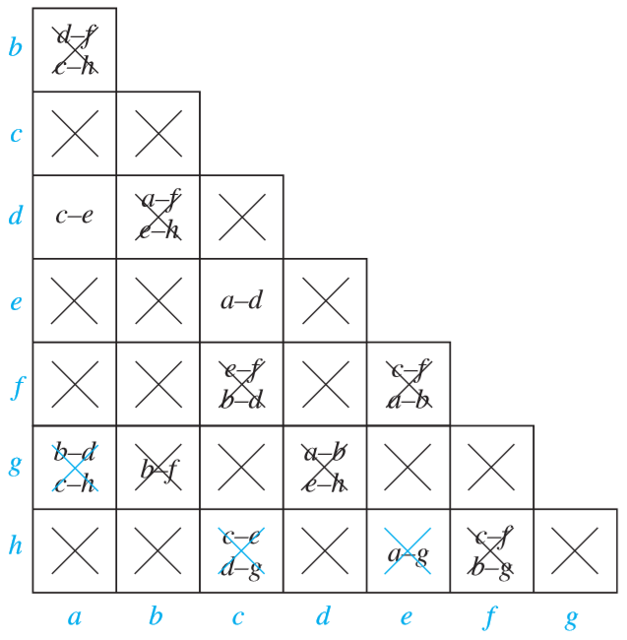
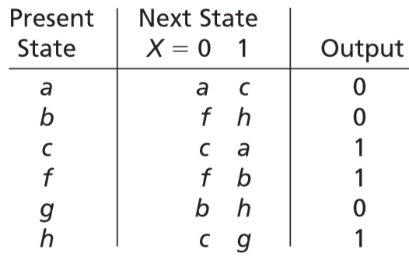
Tối thiểu hóa trạng thái (tiếp)
Initial state table
Reduced state table

Slide 11
Tối thiểu hóa trạng thái (tiếp)
Ví dụ 3: tìm trạng thái tương đương và rút gọn bảng sau:

Slide 12
Trạng thái không sử dụng

Slide 13
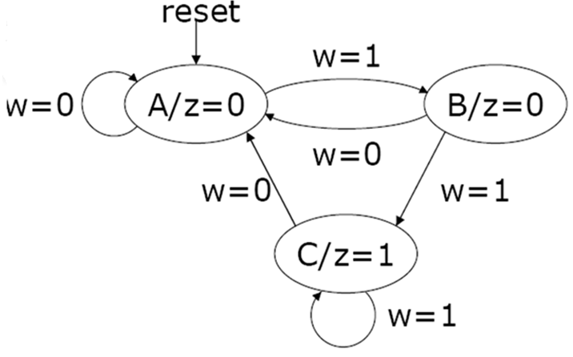
Cho đồ hình trạng thái sau:

Slide 14
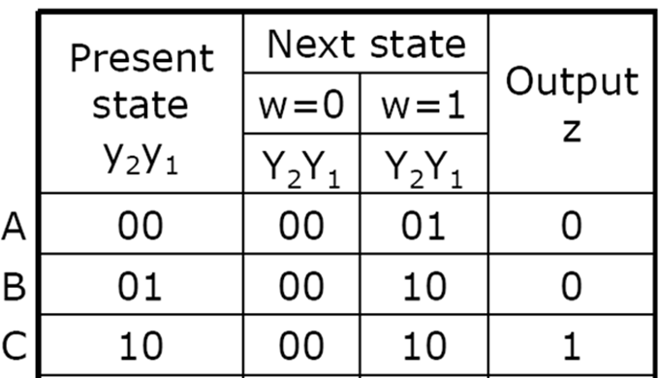
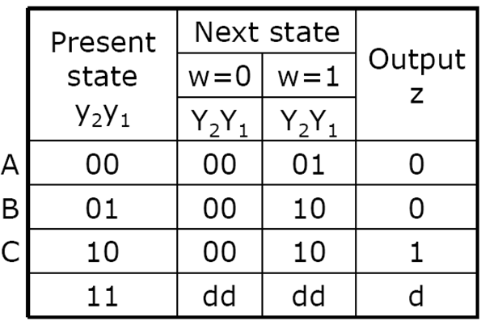
Mã hóa trạng thái (tiếp)
Bảng chuyển đổi trạng thái sau khi mã hóa trạng thái của đồ hình trên:
Không xét trạng thái không sử dụng
Xét trạng thái không sử dụng

Slide 15
Vấn đề mã hóa trạng thái

Slide 16
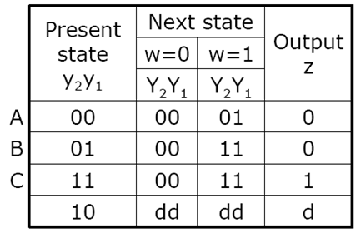
Mã hóa trạng thái
Vẫn ví dụ trên, thay đổi phép gán như bảng trại thái dưới đây:

Slide 17
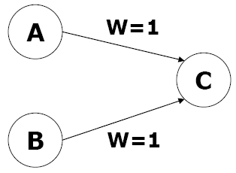
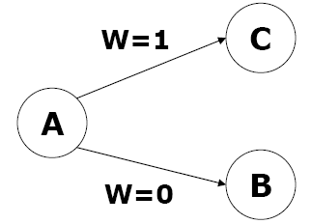
Mã hóa trạng thái (tiếp)
Gợi ý cách mã hóa trạng thái: nên mã hóa trạng thái sao cho các trạng thái lân cận nhau chỉ khác nhau 1 bit.
Vậy thế nào là mã hóa trạng thái lân cận nhau:
Dựa vào đồ hình trạng thái,
Các trạng thái có cùng trạng thái tiếp theo đối với một đầu vào nên gán lân cận nhau
Các trạng thái là trạng thái tiếp theo của cùng một trạng thái nên được gán lân cận

Slide 18
Mã hóa trạng thái (tiếp)
Ví dụ:

Slide 19
Mạch tuần tự không đồng bộ

Slide 20
Mạch tuần tự không đồng bộ
Sự khác biệt giữa mạch tuần tự đồng bộ và mạch tuần tự không đồng bộ:
Mạch tuần tự đồng bộ: hoạt động của mạch được điều khiển bởi xung clk
Mạch tuần tự không đồng bộ: các FF trong mạch không đồng thời được điều khiển bởi xung clk, hoặc mạch chứa các latch
Hazard trong mạch tuần tự không đồng bộ: do mạch hoạt động không đồng bộ dẫn đến hiện tượng chạy đua làm mạch chuyển đổi trạng thái theo các cách khác nhau.
Chạy đua không nguy hiểm : trạng thái cuối cùng của các cách thay đổi là ổn định
Chạy đua nguy hiểm: các cách thay đổi trạng thái khác nhau dẫn đến các trạng thái ổn định khác nhau

Slide 21
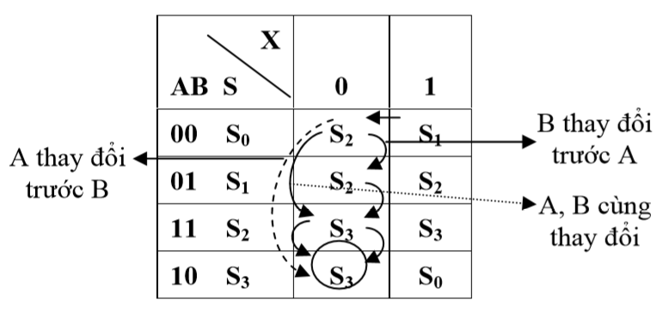
Mạch tuần tự không đồng bộ (tiếp)
Chạy đua không nguy hiểm

Slide 22
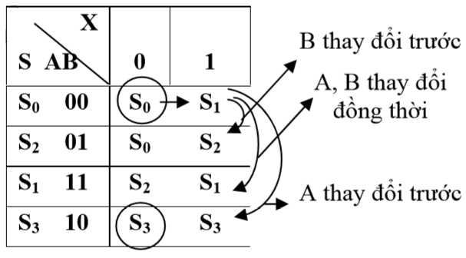
Mạch tuần tự không đồng bộ (tiếp)
Chạy đua nguy hiểm

Slide 23
Mạch tuần tự không đồng bộ (tiếp)
Thiết kế mạch tuần tự không đồng bộ
Bước 1: Xác định bài toán, gán hàm và biến, tìm mối quan hệ của chúng
Bước 2: Xây dựng đồ hình trạng thái, bảng chuyển đổi trạng thái và hàm ra
Bước 3: Rút gọn trạng thái (tối thiểu hóa trạng thái)
Bước 4: Mã hóa trạng thái
Bước 5: Xác định hàm logic của mạch
Bước 6: Vẽ sơ đồ mạch

